Slide 1
ПОКОЛІННЯ Z: сутність, ознаки, особливості роботи
Коростіль Л.А., доцент кафедри дошкільної та
шкільної освіти КЗ Сумського ОІППО, к. пед. н., доцент

Slide 2
Хто вони?

Slide 3
Які вони?

Slide 4
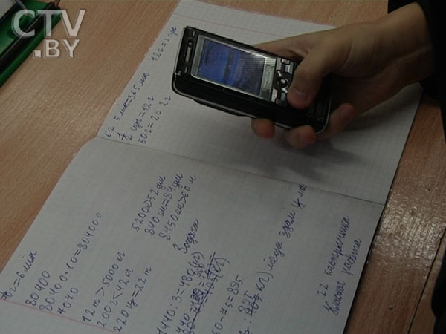
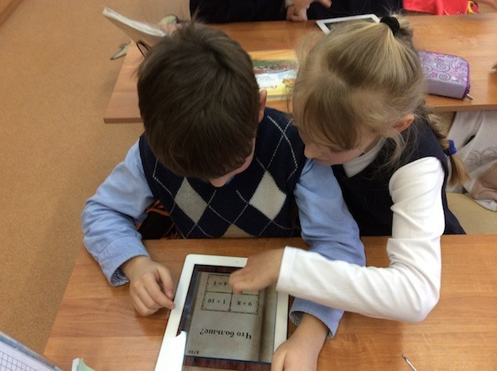
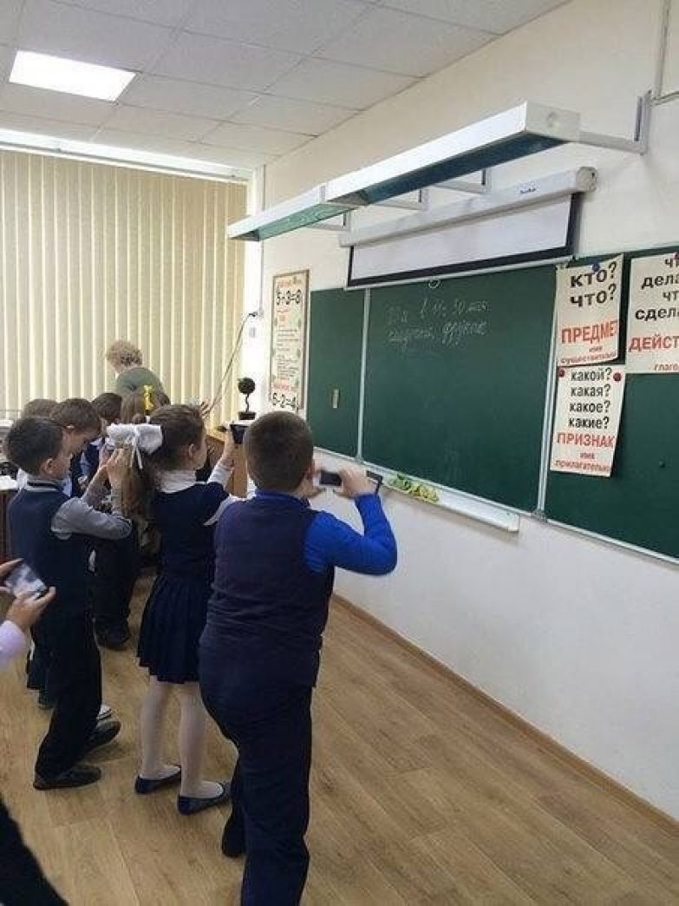

Slide 5
Основні ознаки
Думають вілніше. Змусити їх підкоритися без зрозумілих для них аргументів - неможливо.
Усе піддають сумніву: якщо ваші думки не переконливі, ви програли
Міркують іншими категоріями, ніж давити на жалість і вимагати вдячності
Індивідуалістичні, спілкуються здебільшого онлайн, цінують особистий простір
Не можуть концентруватися на одному завданні більше 15 хв., але швидше прогресують
Нетерплячі
Зосереджені на короткострокових цілях
Залежні від Інтернету
Образне мислення фрагментарне
Швидко стають дорослими
Цінують чесність, відкритість
Віртуальний світ на першому плані
У техніці розбираються краще ніж у почуттях людей
Розумні виконавці

Slide 6
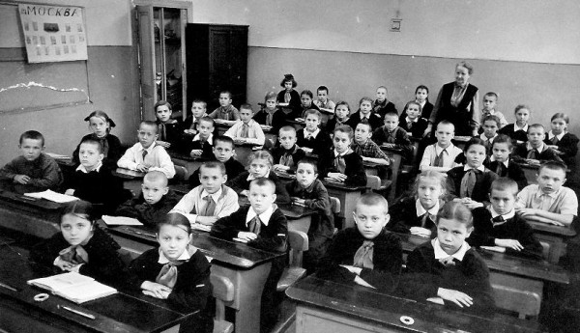
Що змінилось?
ХІХ ст.
ХХ ст.
ХХІ ст.

Slide 7
Основне протиріччя
Учителі ХХ століття
навчають учнів ХХІ століття
методами ХІХ століття
Ліля Гриневич

Slide 8
Як організувати НП?
Суб'єкт - суб'єктні відносини
Учитель розповідає, учні - сприймають
Учитель організовує, учні - співпрацюють
Учитель спрямовує, учні - творять

Slide 9
Як навчати?
1. Добре структурувати навчальний процес
2. Забезпечити "зворотній зв'язок".
3. Зробити навчальний матеріал "яскравим і візуальним».
4. Скоротити інформацію.
5. Керувати мудро.
6. Спілкуватися усно.
7. Подавати матеріал в оптимістичному тоні.
8. Ставити перед учнями зрозумілі і реальні цілі.
9. Використовувати ефективно час.
10. Не перевантажувати інформацією.
11. Приділяти більше часу на осмислення матеріалу
12. Надати деяку свободу вибору дій.
13. Задіяти учнів у довгострокові проекти.
.

Slide 10
Дякую за увагу

Slide 12
Що змінилося з ХІХ століття?
Олександр Корнієнко, бізнес-тренер, підприємець, автор книги
Невмотивовані люди у ненайкращих умовах навчають ше більш невмотивованих людей тому, що їм наврядчизнадобиться в житті

Slide 13
Що вимагає роботодавець?
ХЇХІ стлоліття
Висока кваліфікація, а не вища освіта
Англійська мова
Робота з електронними джерелами інформації
Швидкий пошук і фільтрація інформації
Уміння адаптуватися під постійні зміни умов
Ефективна робота з соціальними медіа
Робота в команді
Здатність висувати нові ідеї
Кркативність і підприємництво
Технологічна та медіа-грамотність
Ефективна комунікація
Уміння вирішувати проблеми
Критично мислити
Уміти брати відповідальність на себе
Співпраця, робота в команді

